Slide 1

בואו נלמד לגלוש נכון
כדי שיהיה לנו כיף וזה לא יכאב...
היום הלאומי לאינטרנט בטוח 2015
אירית סאקס
מיקרוסופט ישראל
Notes:
הערות למנחה:
הוסף את שמך.
מצגת זו תשמש טווח רחב מאוד של כיתות ג-ו שהפערים יכולים להיות מאוד משמעותיים. חלק מהשקפים אינם מתאימים לגלאים הצעירים יותר. שוחחו עם אשת הקשר טרם ההדרכה , הבינו את הצרכים ומה מאפיין את הכיתות שאותם תפגשו ובהתאם ביחרו את השקפים הרלוונטיים. במידה ושקף פחות מתאים לאוכלוסיה הצעירה אז אין להציגו או לערוך בו שינויים באם ניתן הדבר מבעוד מועד. בנוסף, עומדת לרשותכם המצגת אשר הוכנה להעברה לכיתות חטיבות הביניים וניתן העזר גם בה כמו גם בחומרים נוספים שנשלחו אליכם.
פתיח שלך לתלמידים:
מה שמך, מהיכן את/ה, התחל בהודעה חגיגית שהיום מתקיים "היום הלאומי לאינטרנט בטוח" בכל רחבי הארץ חברים שלך ממיקרסופט יוצאים לבתי ספר ולאשכולות פיס ומעבירים שיעורים והדרכות שנועדו לוודא שכולנו נשתמש במחשב, ברשת, בדרך הטובה ביותר, המהנה, המעשירה והבטוחה ביותר.
מקווה שתלמדו ותהנו מן המצגת.
שקפים 2-6 הינם שקפים שהכוונה היא לעבור עליהם במהירות ובקלילות ולהכניס את הילדים לאוירה ולמרחב האינטרנטי על הפעילויות השונות שהם מבצעים בו . החלק הארי של המידע ממתין בהמשך. אל תתעכבו על שקפים אלו יותר מדי כדי שיוותר מספיק זמן לדבר על הדברים החשובים.

Slide 2



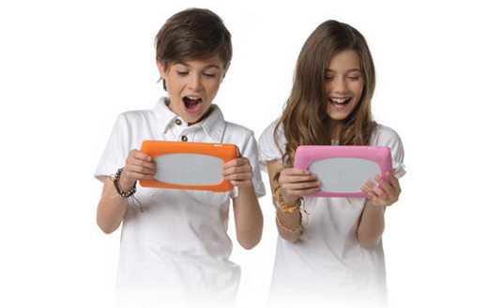












רגע לפני... נסתכל סביבנו
ירימו ידם בבקשה....
מי שיש לו חברים ברשת שהוא לא פגש אותם
מי ש"מתחבר למסך" מיד כשהוא מגיע הביתה
מי שמשחק במשחקים/גולש ברשת מעל שעה ביום
כל מי שיש לו סמארטפון או מחשב
כל מי שחבר ברשת חברתית
Notes:
הערה למדריך – השקף כולל מספר שאלות שנכנסות אחת אחרי השניה עם הקלקה. כל שאלה מציפה עוד רובד שנוגע לנוכחות של הילדים ברשת. הצג את השאלות ובקש מהילדים להרים את היד כשהמסר על המסך נכון לגביהם.
מטרת שקף זה היא לעורר את הכיתה, להראות את המגמות ולהמחיש שכולם למעשה "חיים" ברשת.
סביר להניח שתגלה שרבים מהילדים מבלים הרבה זמן מול המסך שלהם, מתחברים אליו כשהם מגיעים הביתה.
חשוב לדבר על "מסך"- כי זה מתייחס גם למחשב, גם לטאבלט וגם לסמארטפון.

Slide 3
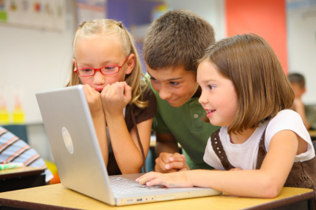
כולנו חיים ברשת.. בכיף..
ואיפה אתם מבלים?
Notes:
הערה למדריך: אמור את הכותרת של השקף בקול רם - זה עולה בעצם מהשאלות שהעלית בשקף הקודם, אז כולנו חיים ברשת... בכיף...
והצג בפני הילדים את השאלה – איפה הם מבלים?
התשובות של הילדים יכולות לנוע בטווח רחב, תלוי במידת הנוכחות שלהם ברשת.
יכולים להיות ילדים בכיתה ד' שכבר יש להם וואטצ'אפ ופייסבוק ויכולים ילדים בכיתה ה' שעוד אין להם (הרבה מזה תלוי בהורים ובסביבה שבה הם נמצאים)
זה בעצם מצריך שיקול דעת מהמדריך בנוגע לתכנים שהוא חושף בפניהם ולמידת ההעמקה בכל אחת מן הרשתות החברתיות/האפליקציות .
מה שחשוב באמת זה לתת להם מקום להיפתח, לשתף ולגלות איפה הם נמצאים באמת. (זה יעזור גם להמשך המצגת, היכן צריך לתת יותר דגש).
בגלל שהגיל צעיר, חשוב שהדגש יהיה כמה שיותר חיובי וכמה שפחות מפחיד, מאיים ושלילי!
יחד עם זאת, המטרה בהחלט שילדים יבינו שגם במרחב הזה הם יכולים להיפגע.
ממש כמו במרחב הפיזי עליהם למוד כיצד להתנהג וקחת אחריות על מעשיהם. כמו שמלמדים אותם לחצות את הכביש, כמו שמלמדים אותם לרכב על אופניים או כל דבר אחר, גם כאן חייבים לתת להם כלים לעשות זאת נכון. לדוגמה:
תשאלו אותם: מה זה ראשי תיבות של זה"ב?
הם יענו כנראה "זהירות בדרכים"... ואתם תגידו: גם! זה זהירות באינטרנט.
3

Slide 4
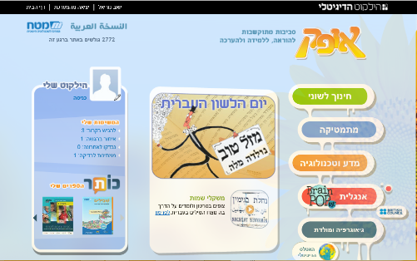
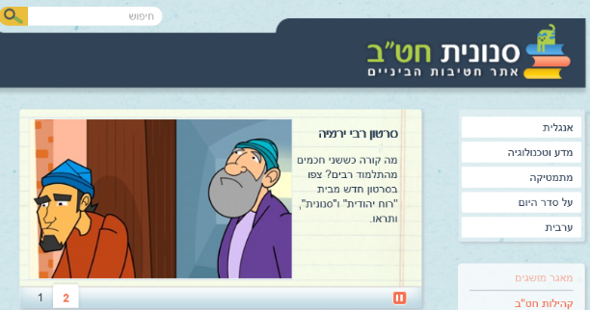
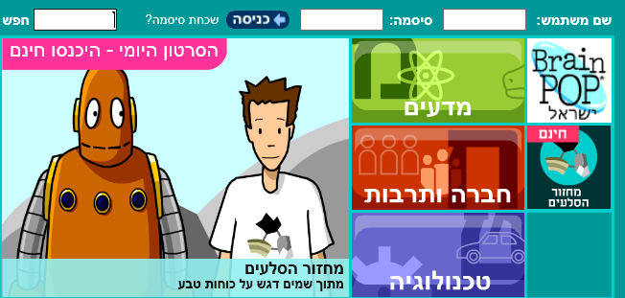



לומדים ברשת
Notes:
בין הדברים הטובים שעושים ברשת זה ללמוד.
הרשת בעצם מאגדת בתוכה מידע אינסופי שמאפשר לנו ללמוד, מפתח את הסקרנות שלנו, מאפשר לנו לחקור ולגלות במהירות ובדרך פשוטה וחווייתית.
באמצעות רשת האינטרנט הלמידה היום הינה חוויתית יותר, חוצת גבולות, מעשירה ומגוונת.
לשאול את הילדים: האם אתם מכירים או לומדים באחד מהאתרי הלימוד המופיעים בשקף?
האם יש להם אתר בית ספרי שבו מועלים תכנים של שיעורים ?
האם הם עושים עבודות במחשב?
האם הם חוקרים ברשת ומחפשים מידע?

Slide 5
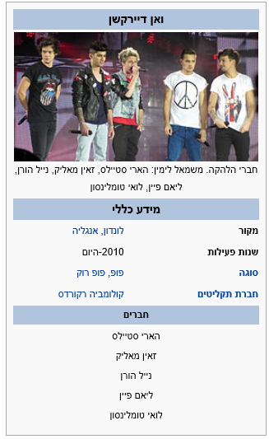


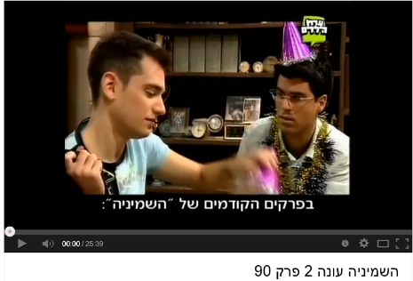
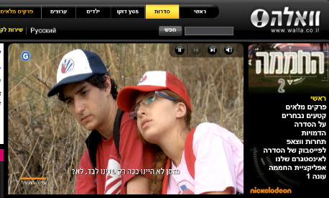
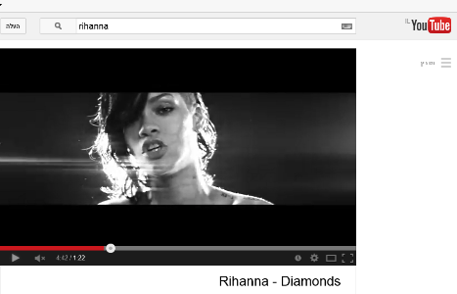

מחפשים מוסיקה וסדרות ברשת
Notes:
כל המוסיקה והסדרות שאתם אוהבים נמצאים ברשת.
תנו לי דוגמאות של זמרים שאתם שומעים.
איפה אתם מחפשים את המוזיקה ומידע על הזמרים והשחקנים?
יש עוד דברים שאתם מחפשים?
שימו לב ששמנו פה מקורות מידע שונים:
יוטיוב
וויקיפדיה
אתר וואלה אשר מאגד סרטונים של סדרות של בני נוער
פייסבוק- אשר כולל עמוד רשמי של זמרים, שחקנים, סדרות ועוד.

Slide 6



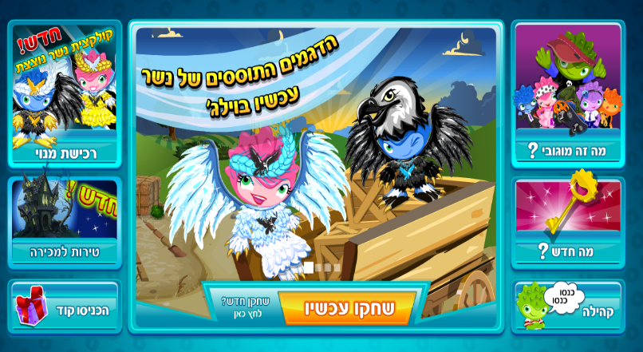


משחקים ברשת
Notes:
משחקים ברשת- הרשת פתחה בפנינו עולם ומלואו של משחקים , מאפשרת לנו גוון והחליף משחקים בתכיפות שנבחר, לשחק עם חברים מהכיתה וחברים מהעולם, לפתח מיומניות שונות שמעולם לא חשבנו עליהם ועוד.
פנו אל הילדים בשאלות ואיספו מהם מידע
באילו משחקים אתם אוהבים לשחק?
עם מי אתם משחקים?
אתם מכירים את כל חבירכם למשחק?
האם המשחקים הם חינמים או דורשים תשלום כלשהו בשלב כזה או אחר של המשחק.

Slide 7
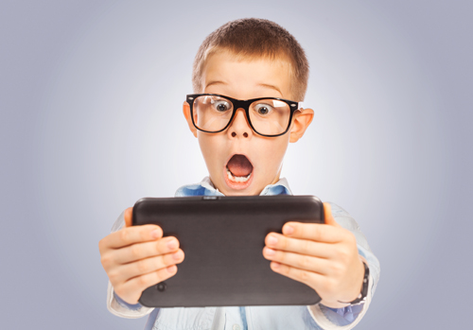
ולפעמים לא כל כך כיף!
Notes:
אז ראינו עד עכשיו כמה דברים טובים אנחנו עושים ברשת, וכמה כיף ברשת.
אבל... כמו בכל דבר בחיים, יש גם דברים פחות נעימים.
נתקלתם? (המדריך צריך לשאול את הילדים... לתת קצת זמן גם אם יש שקט.. הם בטוח יעלו משהו)
אם לא...
אפשר לשאול עוד פעם.
מישהו פעם חיפש משהו באינטרנט ומצא משהו אחר לגמרי ממה שהתכוון? משהו שלא היה לו כל כך נעים לראות?
מישהו שאתם לא מכירים כלל פנה אליכם ?
שמעתם על איזה ילד ששיחק במשחק וההורים שלו היו צריכים לשלם הרבה מאוד כסף כי הוא לא הבין שהוא משחק בכסף אמיתי?
הציעו לכם פעם להצטרף לקבוצה שמדברת לא יפה על ילד שלא שייך קבוצה?
הערה למדריך: חשוב!!! להרגיש איך הילדים מרגישים? חווים? להיות ערים האם יש ילד שנמצא במצוקה בתוך הכיתה בעקבות מה שנאמר? (מומלץ אפילו לדבר עם המחנכת לפני כדי לוודא אילו סוגיות חברתיות מטרידות את הילדים ומה כדאי או לא כדאי להעלות).
התייחס לתשובותיהם של הילדים בכיתה, שקף מה שהם אומרים ונסה לתת שמות שיתחברו למה שתעביר בהמשך – (גנבו זהות, התחזו) פגיעה בפרטיות, (השפילו, העליבו, צחקו על, העבירו סרטון או תמונה בווטסאפ) בריונות ועוד.
7

Slide 8
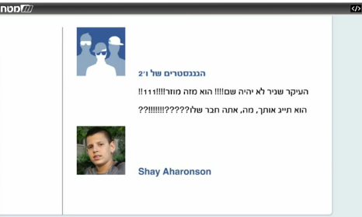
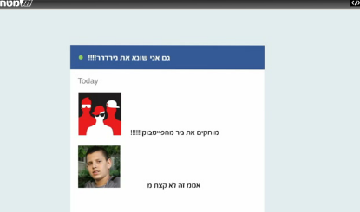
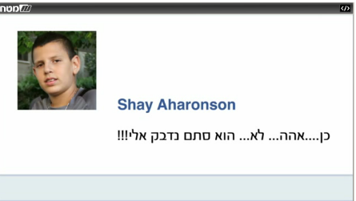
ולפעמים כואב...
מחקרים מצביעים כי אחד מכל שלושה בני נוער נחשף לבריונות ברשת, גניבת זהות, פגיעה בפרטיות, תכנים לא ראויים,
הסתה ועוד...
Notes:
ברשת ניתן לחוות אינספור חוויות נפלאות ומאידך היא יכולה לאפשר מפגשים גם עם עולמות לא חיובים, כפי שהשקף מציג.
ניתן לומר לילדים שאכן יש אפשרות להיפגע ברשת ובנקודה הזו ילדים צריכים להבין שני דברים מרכזיים:
(1) אם זה קרה לכם... או שאתם מכירים מישהו שזה קרה לו... אז קודם כל חשוב לדעת שאתם לא לבד.
(2) יש מי שיכול לעזור וגם יש מה לעשות.
עכשיו נלמד מה ניתן לעשות, איך אתם יכולים או צריכים להתנהל (לקחת אחריות) ולמי אפשר לפנות לעזרה.

Slide 9

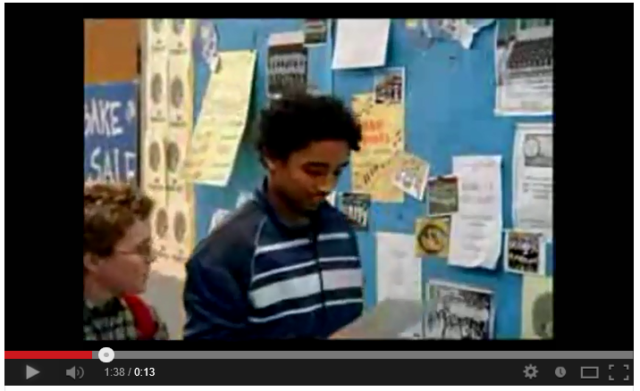
פרטיות ושליטה במידע שלי,
יש בכלל דבר כזה ברשת?
Notes:
למנחה: להראות את הסרטון ולעבור לשקף הבא:
לינק לסרטון: http://www.youtube.com/watch?v=CE2Ru-jqyrY
הסבר על הסרטון:
הסרטון מציג תמונה של מישהי על לוח המודעות בבית הספר. לא משנה כמה פעמים תנסה להוריד את התמונה, היא תשוב ותחזור לאותו המקום שהונח בפעם הראשונה על לוח המודעות.
הרעיון הוא: שמה שעולה לאינטרנט נשאר שם ולא ניתן להסתיר או להסיר.
שאלו את הילדים בתום הסרטון:
מה אתם למדים מהסרטון הזה?
איך הוא קשור לרשת האינטרנט?
האם אתם חברים ברשת חברתית? מה אתם עושים שם? חולקים מידע? נקודת ההנחה שאם הם חברים ברשתות חברתיות – התשובות יכללו פייסבוק ווטסאפ – ואליהן נתייחס בשקפים הבאים.

Slide 10
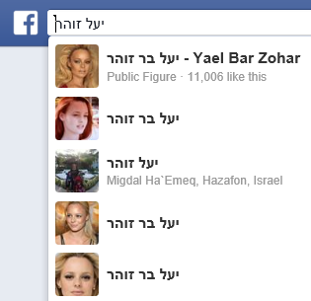
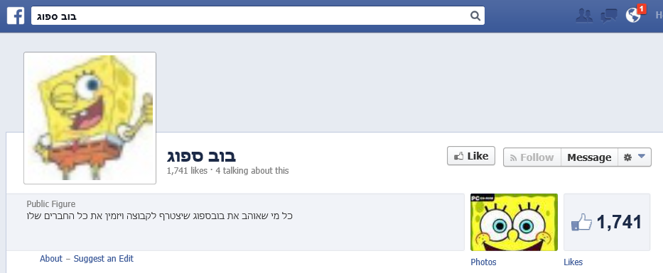
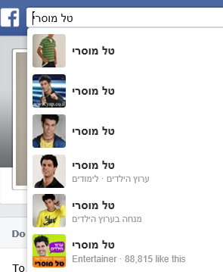
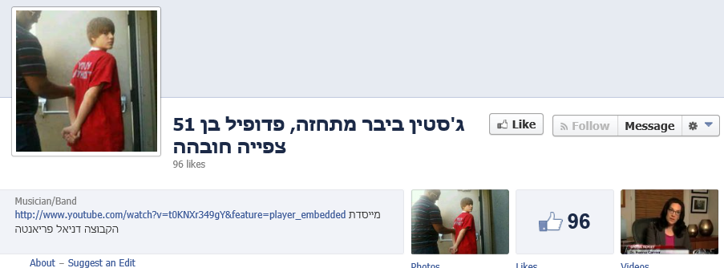
מי מאחורי הפרופיל?
Notes:
מי לא מכיר את פייסבוק? הרשת החברתית הכי נפוצה בישראל ובעולם. אבל פייסבוק שינתה הרבה בחיים שלנו. מושג "הפרטיות" עובר שינוי מאז כניסת הרשת החברתית לחיינו וכך גם מושג ה"חברים".
נרצה לדבר עם הילדים על שני מושגים מרכזיים: חברים ופרטיות;
חברים – כמה חברים יש לכם? מה זה חבר בפייסבוק? איך מבלים עם חבר בםייסבוק? יש לכם חברים מפורסמים? האם נתקלתם במצב או שמעתם על מקרה של חבר בפייסבוק שהתגלה כמישהו אחר? אם לא, אפשר לנסות להעביר את המסר באמצעות כך שבעצם כל מי שיושב בכיתה ויש לו פייסבוק הוא מתחזה – פיברק את הגיל שלו כדי שיוכל לפתוח חשבון, משום שעל פי תנאי השימוש של פייסבוק הוא חייב להיות מעל גיל 13.
בשקף רואים פרופילים של בוב ספוג, ריבוי פרופילים של יעל בר זוהר וטל מוסרי ופרופיל של ג'סטין ביבר בעברית – כמובן שיש כאן מתחזים!
למי יש חברים בפייסבוק שאף פעם לא פגשו? המסר פה צריך להיות שחבר זה רק מי שאנחנו מקיימים איתו באמת קשר מעבר לרשת. מישהו שאנחנו בקשר איתו רק ברשת אינו באמת חבר. אנחנו אף פעם לא באמת יכולים להיות בטוחים מי זה אותו "חבר", מי נמצא מן הצד השני. בנוסף, בני נוער וילדים נסמכים פעמים רבות על חבריהם ביצירת קשרים חדשים. הם עשויים לטעות ולהטעות – אם זה חבר של חבר שלי אז הוא בסדר, הוא חבר. אז זהו שלא! הישארו עירניים וזכרו תמיד את האבחנה בין "חבר" ברשת לבין חבר אמיתי!
בכל מקרה, חשוב להדגיש לילדים שגם אם אישרו חבר ופתאום מסתבר שהוא לא ממש חבר – הוא מדבר לא יפה, הוא מבקש דברים לא נעימים, הוא מאיים או כל דבר דומה לכך – יש מה לעשות. קודם כל להפסיק מיד את הקשר עם אותו גורם. לחסום אותו – יש בהגדרות הפייסבוק אפשרות חסימה. בנוסף, יש כמובן לדווח להורים. ככל שמדובר במטריד ולא בסתם מישהו שהילד אינו רוצה עוד להיות חבר שלו, יש כמובן לדווח לפייסבוק ולגורמים האמונים על טיפול במקרים מאותו סוג.
מקרה בו טיפל גלעד האן (חוקר עבירות ופשעי מחשב, לשעבר במשטרת ישראל):
סיפור שמתאים לכיתות הגבוהות יותר ביסודי (לא לכיתות נמוכות) אמא מהצפון שטענה כי : "הבן שלי מדבר עם בוב ספוג". איך ילד יכול לדבר עם בוב ספוג, הוא הרי דמות מצוירת. בבית היא ראתה את הילד יושב בתוכנת צ'אטים ומולו הדמות של בוב ספוג. בהמשך היא ראתה את הילד מדבר באמצעות שיחת וידאו. היא לא חששה, עד שראתה את הילד מתרחק מהמסך ומפשיל את מכנסיו. אותו בוב ספוג נתפס- פדופיל בן 42.
זרים – שמגיל צעיר מסבירים לנו שאין לדבר עימם ברחוב או לפתוח להם את דלת הבית - מתחזים מאחורי שמות של דמויות אהובות במיוחד על הילדים. הם מבקשים חברות וככה מגיעים למידע הפרטי והאישי של הילדים בקלות – זה יכול להגימר רע.
לסיכום: אנחנו לא מאשרים חברים שאיננו מכירים פנים מול פנים . בטח שאנחנו לא מקבלים מתנות ו/או הזמנות מאנשים שאנחנו לא מכירים ובוודאי לעולם לא הולכים לפגוש לבד "חבר" שהכרנו ברשת. במידה ואנחנו לא בטוחים אנחנו פונים לקבלת עזרה – חשוב שיבינו שהם לא לבד.

Slide 11
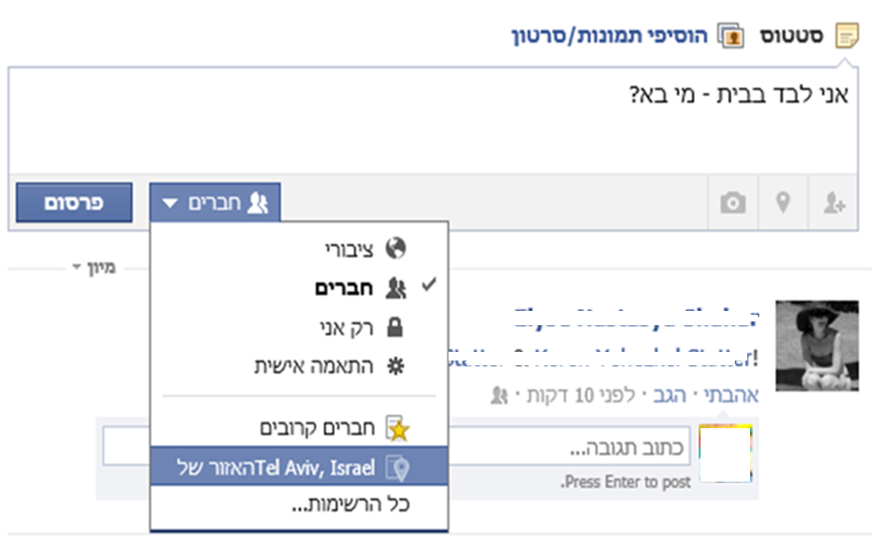
מי רואה את הסטטוס שלי?
Notes:
פרטיות
הסטטוס הוא ה"פנים"של בני הנוער והם מותירים אותו חשוף ומוגדר (או יותר נכון לא מוגדר) כציבורי.
חשוב לחדד את האופן שבו מסרים תמימים כגון זה המופיע בצילום יכולים להיות כלי מסוכן בידי אנשים שלילים.
ילדים מעלים פוסטים לכאורה תמימים מבלי להיות מודעים שזה יכול ליפול לידייים הלא נכונות: לדוג':
"אני לבד בבית" , "אנחנו נוסעים לחופשה בחו"ל איזה כיף" – אלו סטטוסים שרצוי להגבילם ולחשוף אותם רק לחברים הקרובים באמצעות התאמה אישית וגם אז צריך לשאול את עצמם אם זה נחוץ.
הסבירו לילדים כי ישנם אתרים יעודיים שסורקים מילים כמו "לבד" "בחו"ל", שמטרתם לאתר ילדים שנמצאים בחול/בבית לבד ואז פורצים להם לבית.
חדדו כמה זה פשוט להגדיר שרק חברים רואים את הסטטוס, ושתהליך הבחירה מי רואה את מה שאני כותב ומפרסם חייב להיות חלק אינטגרלי מתהליך כתיבת הסטטוס ולשנות את התפיסה שברור מאליו שזה מוגדר כציבורי.
בשביל להמחיש לילדים את הסוגיה הזו אפשר לשאול – האם הייתם רוצים שכל באי הקניון ידעו את מה שכתבתם עכשיו בסטטוס? האם התכוונתם שרק חבריכם יראו את מה שכתבתם עכשיו בסטטוס? רק חבר ספציפי? כולם? אם לא הגדרתם את זה, אז בפייסבוק וברשתות חברתיות אחרות – אם לא הגדרתם את זה, אז כ- ו- ל – ם יכולים לראות את זה!
בהתאם למידת הנוכחות של ילדי הכיתה בפייסבוק השתמשו בשקף הבא או רק בחלקים ממנו או דלגו עליו, אבל תשכחו לציין בכל מקרה, שהגדרות הפרטיות ברשת החברתית חשובות לא רק לסטטוס, אלא גם לתמונות שהם מעלים לשם ולמעשה לכל פעולה אחרת. כמו שהם יודעים להשתמש בפייסבוק, אז הם צריכים לדעת להשתמש בהגדרות הפרטיות שיש לפייסבוק. הראו להם איך להגיע לשם ועודדו אותם להיות אקטיביים ואחראיים לפרטיותם.

Slide 12
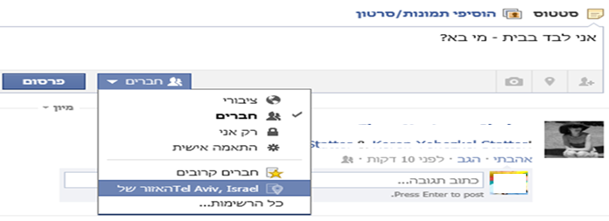
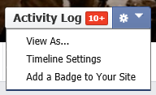

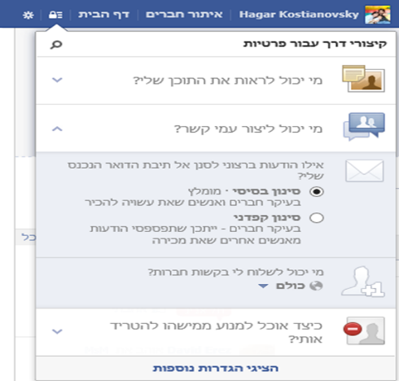
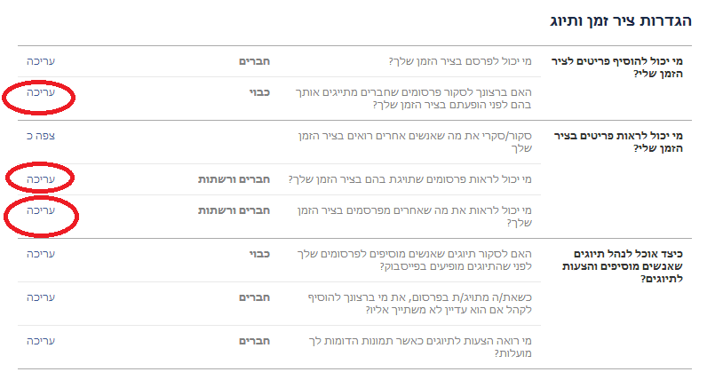
התאמת
הגדרות פרטיות:
פייסבוק
Notes:
ככל שמתאים, המשיכו להציג את נושא הפרטיות בפייסבוק לעומקו והסבירו איך אפשר לנהל את הפרטיות שלנו בפייסבוק:
עברו עם הילדים על השקף, שכולל למעשה תמונות מסך שונות של פייסבוק. צריך להסביר להם שללא עריכה מצידם, ההגדרות בברירת המחדל יהיו ציבוריות או על הסינון הכי מינימלי. הפכו זאת להרגל עבורכם להגדיר את מידת החשיפה שמתאימה לכם ביחס לסטטוסים, אלבומי תמונות וכיוצ"ב וזכרו לעשות זאת כהרגל אחת לכמה זמן מכיוון שהגדרות אלו משתנות/מתאפסות/מתרפרשות עם שינויים שנערכים ברשת החברתית עצמה, עם הוספת פיצ'רים ועוד.
יומן הפעילות – יומן הפעילות הוא השער להבנת כלל הפעילויות בפלטפורמת הפייסבוק.
מי תייג אתכם בתמונה, למי עשיתם לייק כך תוכלו רגע לעצור לראות "איך אתם ניראים" ומתנהגים ברשת.
VIEW AS…- על מנת שתוכל לבחון האם הגדרות הפרטיות שלך אודות סטטוסים, תמונות, אלבומים, לייקים ועוד פתוחים לכולם או מוגדרים כפי רצונך. ישנה אפשרות להביט בפרופיל שלך דרך עיניים חיצוניות; קרי, "PUBLIC"/"ציבורי" או דרך עיני אדם ספציפי שנמנה על חבריך. לאחר בדיקה זו תוכל להבין היטב אילו הגדרות ברצונך לשנות וכלפי מי.
בהקשר של לבחון איך אתה נראה – דברו עם הילדים דווקא על הכינויים והשמות שהם נותנים לעצמם ברשתות החברתיות, במשחקים – האם הם מסגירים מידע בעייתי בשמות אלו? הסבירו לילדים שהכינויים צריכים להיות פשוטים, שלא ירמזו על גיל הילד, על אזור המגורים או בית הספר, רצונותיו ותחומי העניין שלו.
אלבומים - אפשר ורצוי להגדיר לכל אלבום בפני מי הוא יהיה פתוח (הבחנה בין אלבום שיהיה זמין למשפחה לבין אלבום שיהיה פתוח לכולם). על מנת לעשות זאת באופן מיטבי יש לסמן בתוך כל אלבום – התאמה אישית – ושם לסמן מהי ההתאמה האישית – חברים למשל. עם זאת, יש לשים לב שישנם אלבומים שברירת המחדל - הגדרת הפרטיות שלהם היא "ציבורי" וגם לא ניתן לשנות ביחס אליהם את הגדרת הפרטיות – אלבום הנושא – ה- COVER הוא כזה. לא ניתן לשנות את הגדרתו מציבורי (זה המצב בשלב זה, אולי ישתנה מתישהו).
תיוגים – כשאתה מתייג מישהו בתמונה שלך, אתה מאפשר לו בעצם להיות Owner / לקבל שליטה על התמונה. במידה והוא הגדיר את הפרופיל שלו כציבורי, כולם יוכלו לראות את התמונה שתייגת אותו, למרות שאתה אישית הגדרת את התמונה לצפייה של 'חברים' בלבד.
הרעיון המרכזי, שיבינו שהם צריכים להיות אקטיביים ולהגדיר עבור עצמם את הפרטיות.

Slide 13
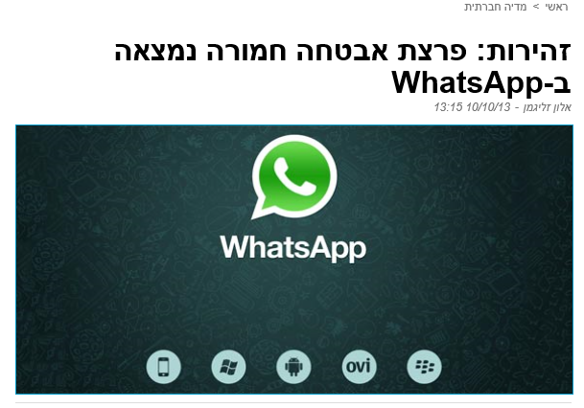
וואטסאפ
מידע, תמונות או סרטים בוואטסאפ יוצרים עותק של המידע הנשלח בכל טלפון – אין שליטה ואין מחיקה בדיעבד.
סטטוס, תמונה פרופיל ומידע אישי נוסף פתוח לכולם.
וואטסאפ אינו מאובטח בסיסמא
Notes:
וואטסאפ לא רלוונטית לכל שכבות הגיל – הכיתות בהן תועבר ההדרכה. התייחסו לשקף זה רק אם הוא רלוונטי לכיתה הניצבת מולך בהתאם לתשובות שקיבלת בתחילת הרצאתך או עם בדיקתך כעת – מכירים/משתמשים בווטסאפ?
וואטסאפ היא אחת האפליקציות הפופולאריות ביותר. מאפשרת פעילות עם אנשי קשר מוכרים, חברים ומשפחה ולכן משתמשים ובוודאי ילדים חושבים בטעות כי מדובר ברשת אישית ולא ציבורית.
אפשר לראות זאת בכך, שילדים שחברים בקבוצות ווטסאפ ולא רואים את הטלפון לכשעה, עשויים למצוא בחלוף שעה – מאות הודעות בווטסאפ, שכלל אינן נוגעות או מופנות אליהם – בתוך קבוצה יכולים לדבר שני ילדים אחד עם השני כאילו הם מדברים באפליקציית מסרים מיידיים פרטית.
בוואטסאפ מספר סכנות שיש להיות מודע אליהם בעת שליחה של מידע רגיש:
שומר תמונות בענן (השולח יכול למחוק רק אצלו בנייד אבל אצל האחרים זה נשאר)- מידע הנשלח בוואטסאפ כגון תמונות או סרטים רגישים יוצר עותק בכל טלפון שקיבל את ההודעה. מחיקה של התמונה המקורית לא תשנה במקרה זה וקשה מאוד להעלים מידע מוואטסאפ בדיעבד (בניגוד לפייסבוק ,לדוגמא שם הורדת תמונה או סטטוס מורידה אותו מהרשת, אם גורם אחר לא יצר עותק נוסף ברשת). בנוסף, התמונות מגובות לרוב לענן באמצעות iCloud, Google Drive או SkyDrive ברגע הקבלה כך שהן משוכפלות למקומות נוספים.
אין סיסמה- בניגוד לרשתות חברתיות אחרות, וואטסאפ אינו מוגן סיסמה. כל טלפון שנגנב או אבד חושף את כל המידע ואת כל התמונות שעברו בין הקבוצות בוואטסאפ.
יש מידע שהוא חשוף לכולם- סטטוס, תמונת פרופיל, זמן חיבור אחרון ומידע נוסף זמינים ללא הגנה לכל משתמשי אפליקציה. כל מי שמחזיק במספר הטלפון שלכם יוכל להגיע לפרטים הללו ללא ידיעתכם ואישורכם ובכך ללמוד עליכם מידע או להשתמש בתמונה.
הזכירו לילדים שהם צריכים להפעיל שיקול דעת מה הם חולקים – איזה תמונות, איזה מידע ועם מי.

Slide 14
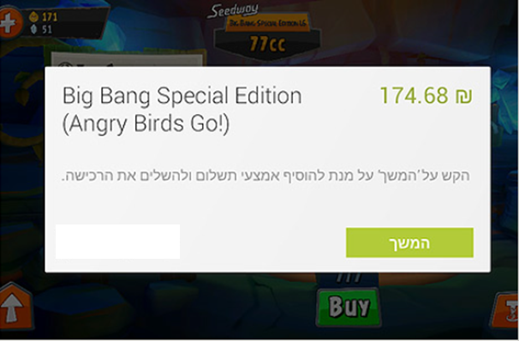

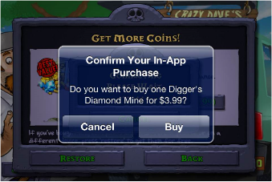
משחקים ברשת
לקנות
Notes:
כל מה שדיברנו עליו ביחס לפייסבוק ווטסאפ יכול להיות רלוונטי גם ביחס למשחקי רשת – חברים ופרטיות, כמו גם נושאים נוספים.
להבדיל ממשחקים שילדים צעירים משחקים במרחב הפיזי, הביתי, הכיתתי (משחקי שולחן ומשחקי חצר), בהם הם משחקים עם חברים שהם מכירים ומתבצעים ברובד הילדותי, הרי שמשחקים ברשת כוללים בחובם רכיבים שהילדים אינם רגילים להם ואינם מודעים למשמעות ולהשפעה שיכולה להיות להם.
בכלל זה – משחקים עם אנשים זרים, מידע אישי שהם מוסרים ואשר יכול להיות מנוצל לרעה – כסף דמיוני שבשלב כלשהו של המשחק מומר בכסף אמיתי, אותו עשויים הוריו לחוב בעולם האמיתי; מידע על מיקומם הפיזי; פרטים אישיים נוספים שאין סיבה לחלוק אותם – שמם המלא, בית ספרם, גילם, כתובתם המלאה וכיוצ"ב.
קבלת מתנות מאדם זר במשחקים
כמו בחיים האמיתיים שאתם יודעים לא לקבל ממתק מזר ברחוב, כך גם בחיים הווירטואליים. לא מקבלים מתנות מאף אחד ברשת, גם לא במסגרת משחק וגם לא בשביל להתקדם במשחק. גם לא הופכים מישהו כזה להיות חבר שלך.

Slide 15
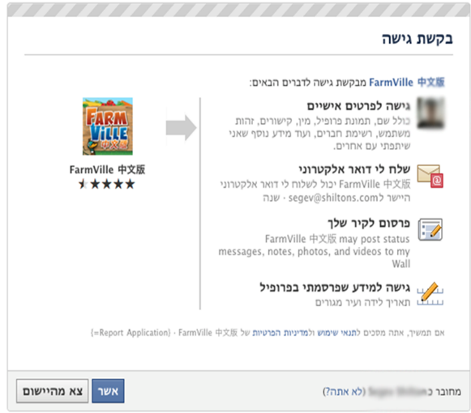
הידעת?
ברגע שאנו מאשרים אפליקציה/משחק רשת, אנחנו בעצם נותנים הרשאות לפרסם לנו על הקיר, גישה לפרטים שלנו ועוד.
קראו היטב לפני שאתם מאשרים, בטחו באפליקציות/משחקים אמינים ומוכרים בלבד.
Notes:
אפליקציות, כמו משחקים למשל, שילדים משחקים בהם עשויים לבקש מידע אישי ומיותר על הילדים, לאסוף אותו ולהשתמש בו. שימו לב אילו פרטים האפליקציה התמימה הזו מבקשת מאיתנו.
למדו את הילדים להיות ביקורתיים לפני שהם מאשרים. לשים לב איזה מידע חייבים לשים כדי לשחק ואיזה ממש לא. למדו אותם לא לתת את שמם המלא, כתובתם, כתובת בית ספרם, פרטי כרטיס אשראי של הוריהם ללא אישור מפורש ועוד.

Slide 16
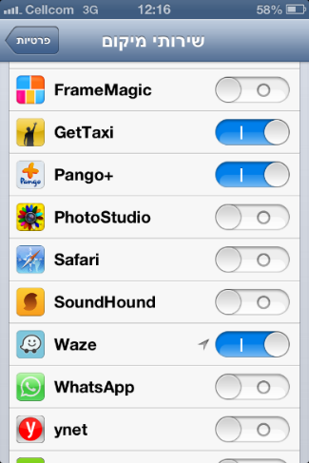
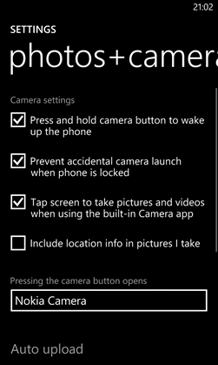
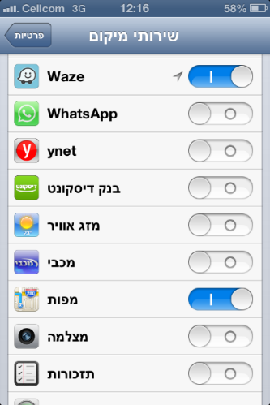


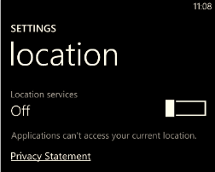
תחשוב האם חייבים להפעיל מיקום (GPS) באפליקציות?
Notes:
את כל הפעילות הזאת שלכם באינטרנט – פייסבוק, ווטסאפ, משחקים – אתם עושים גם דרך המחשב וגם דרך הסמארטפון שלכם.
איזה מידע אתם חושפים על עצמכם כשאתם משתמשים בסמארטפון? תשובות שוודאי יעלו – מה אני אוהב לעשות, החברים שלי, המוסיקה שאני שומע.
אם זה לא עולה – תוסיפו בעצמכם עוד פרט מידע – המיקום שלכם. מישהו מכם זוכר כשהוא הוריד משחק אם המשחק ביקש ממנו אישור מידע על מיקום?
במרבית הסמארטפונים ובמרבית האפליקציות/משחקים שהילדים מורידים אין שום צורך אמיתי במידע הנוגע למיקום שלהם.
הסבירו לילדים מה הסכנה הטמונה בכך (העליתי תמונה שלי ברחוב ביאליק ברמת-גן, סיימתי חוג בלט, בדרך הביתה). ייתכן וסיפקתי מידע רב – איפה אני נמצאת, בנוסף לאיך אני נראית, לאדם זר.
הגנה על מידע מבוסס מיקום באפליקציות
אפליקצית שונות כמו קנדי קראש ואחרות מדווחות על המיקום של המשתמש. באינסטגרם או בוואטצאפ הדיווח על המיקום מגיע גם כחלק מהתמונות.
יש להגן על מידע הנוגע למיקומים ולוודא כי אין גישה ל GPS לאפליקציות שלא נדרשות לגישה כזו... מיקום יכול להיות קשור לסטטוס שאנחנו מעלים בפייסבוק כמו "איזה כיף אני בבית בלי ההורים"/"איזה כיף שאנחנו נוסעים לחו"ל" (שנגמר פעמים רבות בפריצות לבתים. יש אתרים יעודיים שסורקים סטטוסים של אנשים עם מילים כגון "חופש" "לא בבית" "חו"ל" ואז פורצים לבתים.
אבל מיקום מתייחס ליכולת לאתר את המיקום שלנו בכל דקה נתונה באמצעות GPS. מתי זה חשוב? כשאחנו נוסעים ברכב ורוצים לנווט... בלי מיקום שלנו התוכנה לא תוכל לעזור לנו להגיע ליעד. אבל מתי זה מיותר? כשקנדי קראש רוצים את המיקום שלי... למה? למה זה יעזור? להיפך, אם לא מגדירים ומגבילים גישה לשירותי מיקום כשהם אינם נחוצים באמת, אז יכול להיות שכל אחד שיכול לראות את הסטטוס שלך יודע בכל רגע איפה אתה נמצא או שהתמונה שהרגע שלחת מעדכנת את כל מי שיכול לראות אותה (אולי ציבורי) איפה אתה נמצא.

Slide 17
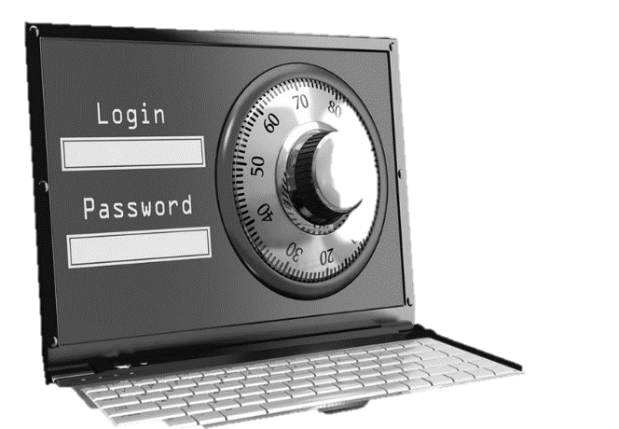
סיסמא חזקה!
אישית - לא מועברת לאף אחד
משתנה כל הזמן
מורכבת מאותיות, מספרים וסימנים
(נוצר באמצעות Shift +מספר- @#$%^&*)
לא רשומה בצמוד למחשב
או על פתק בתיק
Lomy!23#abT7
Notes:
אמצעי חשוב נוסף להגן על מידע קשור לסיסמאות.
סיסמא חזקה צריכה להיות מורכבת מאותיות, מספרים, ותווים מיוחדים (כמו סימן שאלה או סימן קריאה).
סוגיה מאוד חשובה. ילדים מעבירים סיסמא כדי שחברם יתקדם בשבילם במשחק. חשוב להבין שלא מעבירים סיסמה נ-ק-ו-ד-ה!!! צריך להבהיר פה את הסכנה – סיסמאות הן אישיות, פרטיות ולא להעברה. לדוגמא במקרה שנתתי לילד אחר את הטלפון, הוא יכול לשלוח תמונות פרטיות שלי לעצמו, לפרסם תוכן בשמי ברשתות החברתיות ועוד. אפליקציות הגנה וסיסמאות עשויות להקשות על תרחישים אלה.
הסיסמה תהפוך חזקה יותר ככל שנעשה אותה מורכבת יותר. לקבלת סיסמה חזקה ביותר אתם צריכים לכתוב באותיות קטנות וגדולות, מספרים וסימנים שנמצאים על לחצני הספרות בלחיצת CTRL. כך תקבלו סימנים כמו סימן שאלה, אחוז, דולר, שטרודל ועוד!@#$%^&... התוצאה היא שלפרוץ סיסמה כזו, זה הרבה הרבה יותר מורכב.
ילדים לא מבינים את החשיבות של סיסמא ולא פעם מעבירים בינהם את הסיסמא על מנת לצבור נקודות נוספות במשחק.
חשוב לחדד: הסיסמא זה המפתח שלך לבית ששם נמצא כל הציוד והמידע האישי שלך, שמרו עליו.

Slide 18


פרטיות ושליטה ברשת, איך עושים את זה?
להעלות רק דברים שמרגישים טוב עימם ואינם פוגעים במישהו אחר.
לפני שאתה מעלה, זכור - מה שעולה לרשת נשאר שם.
להגדיר את המרחבים בהם אנחנו נמצאים - הגדרות פרטיות
Notes:
למנחה – אז בואו נסכם:
מה שאתה מעלה לאינטרנט נשאר שם. מה שמפורסם ברשת האינטרנט אין לנו שליטה מלאה מי רואה אותו ומתי: האם תרגישו נוח עם חשיפתה של התמונה אשר העליתם הרגע מהטיול השנתי גם אם כל באי הקניון יראו אותה? אם מנהלת בית הספר שלכם תראה אותה? בחרו להעלות תמונות שאתם מרגישים עימן בנוח, שלא מציגות אתכם באופן שמישהו יכול לעשות בהן שימוש לרעה. נסו לבקש מהילדים איזה מבחן אצבע לתמונה כזו – אולי תמונה שהיו מרגישים נוח להציג על לוח מודעות בבית הספר.
האם אתם בטוחים שחבר אשר העברתם לו תמונה אישית יעשה בה שימוש נאות, במידה ויעבור "חתול שחור" ביניכם, האם ניתן לעשות שימוש לרעה בתמונה זו?
בחרו להעלות למרחב הציבורי רק דברים שאתם מרגישים איתם בנוח.
ועדין זה נפלא לשתף, ליצור ולעלות וצריך להקפיד ולהגדיר בצורה מסודרת, אחת לתקופה מי נחשף ולאיזה מידע. מושג המפתח: הגדרות הפרטיות .
בוא תראו איך- שקף הבא

Slide 19



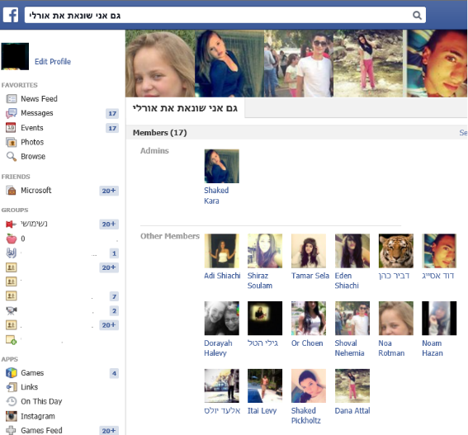
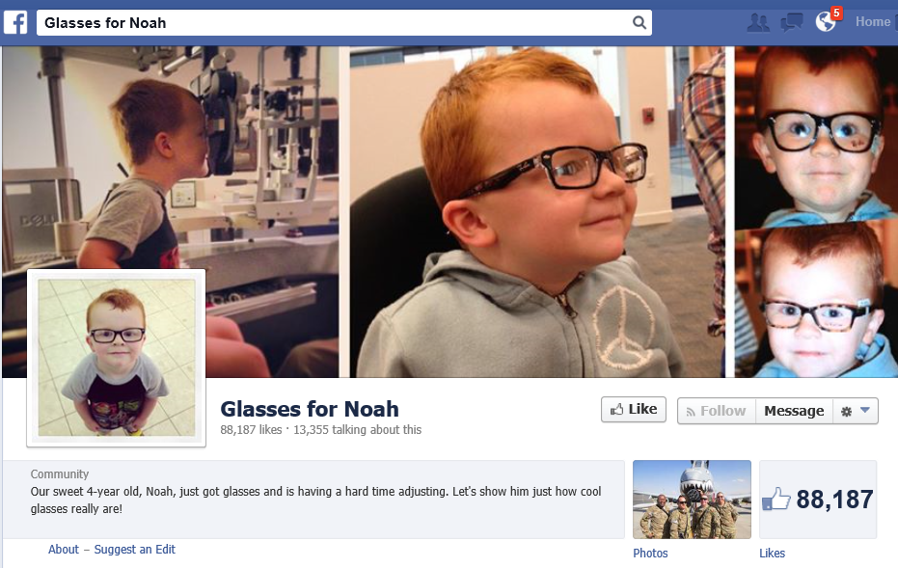
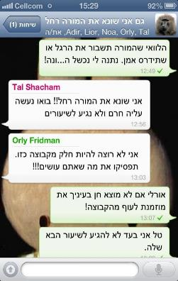
הרסני
מעצים
כוחה של
קבוצה
Notes:
הערות למדריך: בשלב זה עוזבים את נושא הפרטיות ועוברים לסוגיה מרכזית חשובה אחרת – התנהגות חברית ברשת – הפוכה מבריונות רשת.
הרלוונטיות של שלוש הסליידים הבאים תלויה שוב במידת הנוכחות של הילדים ברשתות החברתיות (פייסבוק, ווטסאפ). הפעל שיקול דעת בנוגע למסרים בצידו השמאלי של המסך ורכך אותם, שלא חלילה ניתן רעיונות לילדים.
בסלייד הזה מה שחשוב הוא מסר 'כוחה של קבוצה'. אפשר ביחד לעשות דברים נפלאים ברשת כמו מה שקורה בצד ימין של המסך. מצד שני, צריך להסביר את הכח ההרסני שיכול להיות לקבוצה, אם היא מופנית כנגד מישהו. שונאת מישהו, מדירה מישהו וכו'.
מצד ימין הסיפור של נואה כדוגמה לכוחה של הקבוצה כמעצים-
הסיפור של נואה מצד ימין - הכתבה המלאה: http://zone.walla.co.il/?w=%2F2805%2F2700022
זוהי דוגמה לכוחה של קבוצה בהיבט החיובי והמעצים. איך קבוצה גדולה של אנשים יכולים להשפיע לטובה על אדם מסויים ולעשות מעשים טובים. הסיפור הוא כדלקמן: ילד בן 4 מארה"ב לא היה מוכן להרכיב משקפיים, ועשרות אלפי גולשי פייסבוק התגייסו כדי לשכנע אותו שמשקפיים זה מגניב
אימא של נואה פישר בן ה-4 הייתה אובדת עצות: הרופא פסק שהילד זקוק למשקפיים, אבל נואה בכה וטען שכולם יצחקו עליו אם הוא ירכיב משקפיים. כדי לנחם אותו, פתחה האם לינדזי עמוד פייסבוק בשם "משקפיים לנואה", ובו ביקשה מגולשים להעלות תמונות שלהם עם משקפיים, כדי להראות לנואה שהשד לא כל כך נורא.
בתוך מספר ימים הפך עמוד הפייסבוק ללהיט ויראלי חוצה יבשות. נכון לרגע זה חברים בעמוד כמעט 88 אלף גולשים, והתמונות לא מפסיקות לזרום: גולשים מצטלמים עם המשקפיים שלהם, מצלמים את ילדיהם עם משקפיים, את הכלבים שלהם עם משקפיים, מעלים תמונות של סלבס עם משקפיים, וכולם מעודדים את נואה וכותבים לו ש"משקפיים זה ממש מגניב!" ו"אתה נראה מקסים עם המשקפיים שלך!"
מצד שמאל זוהי דוגמא לכוחה של קבוצה בהיבט ההרסני:
ילדים פותחים קבוצות שנאה כנגד ילדים ומורים. אך לא רק בפייסבוק גם בוואטצאפ. שימו לב שיש תמונה נוספת בשקף של קבוצת שנאה כנגד מורה בוואטצאפ.
קבוצות שנאה הופכות לצערנו לפופולאריות מאוד. אנשים מצטרפים אליהן בלייק אחד ולא מבינים את ההשפעה של כל לייק. גלעד האן ממחיש זאת באמצעות שתי הדוגמאות מטה:
2 דוגמאות להעברת התחושה שלייק אחד מצטבר למשהו הרסני :
(1) מי לא יפול מהכיסא מ400 דחיפות קטנות?- דמיינו את עצמכם עומדים ומקבלים דחיפה קלה ממישהו שרוצה להזיק לכם. סביר להניח שזה לא ישפיע עליכם יותר מדי. אבל ברגע שיש 100 אנשים שדוחפים אתכם, זה משהו שכבר יכול להפיל אתכם. כל לייק על קבוצת שנאה היא דחיפה קטנה וביחד זה מצטבר לפגיעה קשה שיכולה להוביל להשלכות חמורות. ממקרים של אלימות, התאבדות בני נוער ועוד – דברים שכבר קרו לצערנו בארץ ובעולם. חשוב להבין שקבוצות שנאה חייבים מיד לדווח עליהן. קודם כל לא להצטרף לקבוצה, ואז לדווח (REPORT), ובנוסף לפנות למישהו בוגר ואחראי. לא להישאר אדישים. חייבים לדווח. חייבים לעצור את זה.
(2) מה יקרה אם נדפוק מסמר אחד על הקיר... ומה אם נדפוק 400?: אנא שאלו את הילדים 'מה יקרה אם נדפוק מסמר על הקיר'- יהיה חור קטן (לשאול את הילדים שיענו לכם). מה יקרה אם נדפוק עשרים מסמרים- יהיה חור גדול. ומה יקרה אם נדפוק 400 מסמרים: הקיר יתמוטט.
עליכם להעביר להם מסר ברור מהשקף הזה: "האחר הוא אני. היום זה חבר ומחר זה אתם".
אל תעשה לחברך מה ששנוא עליך!

Slide 20
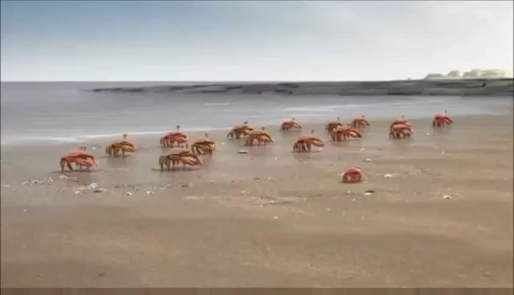


הרסני
מעצים
כוחה של
קבוצה
הקבוצה הזו פוגעת במישהו?
מסיתה ל..?
מקללת?
משפילה ומבזה?
שונאת מישהו?
מפיצה תמונה מביכה?
צוחקת על חשבון מישהו?
הצטרף חסום ודווח
Notes:
מצד ימין אנחנו עדיין בדוגמה של כוחה של קבוצה בצד המעצים: אנא שימו לב שיש כאן סרט שצריך להקרין (העקרבים בים)
לינק לסרט כוחה של קבוצה על הצד המעצים: http://www.youtube.com/watch?v=RQtFp3wY0SQ&list=UUGsYbOCrhbPWwqzMQ6QGp4A&index=1&feature=plcp
אנא חדדו את הסימנים שיבינו. מצטרפים לקבוצה חיובית וחוסמים ומדווחים על קבוצה שלילית.
אין אפשרות של התעלמות!
לא עומדים מן הצד כשמישהו אחר נפגע.
קבוצות שנאה וקבוצות פוגעניות רווחות ברשת. המסר שלנו לילדים הוא שלא יתעלמו. כמובן אל תצטרפו אלא דווחו על קבוצה אשר פוגעת באנשים אחרים ואין בה כל טוב.
הציעו לילדים להיכנס לרגע אחד לנעליהם של מושאי השנאה בקבוצה.
ושוב חזרו על המסר" היום זה חבר ומחר זה אתם". זה מתחבר לנושא השנתי שלהם במערכת החינוך – האחר הוא אני.

Slide 21

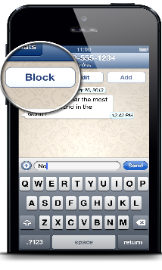
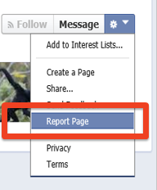



תעצור את זה!
דיווח זו
לא
הלשנה!
תציל חיים
אל תעשה לייק לקבוצה/מסר פוגעני!
חסום ו/או דווח על המטריד/הקבוצה/הסרט הפוגעני במרחב שבו אתה נמצא
פנה למישהו שאתה סומך עליו ובקש את עזרתו
לחץ על הכפתור האדום וצלם את המסך- מישהו מקצועי ואחראי יטפל בבקשה החסויה שלך.
Notes:
דיווח זו לא הלשנה, זו חברות, זו התנהגות אחראית, זה הדבר הנכון לעשות.
קבוצות שנאה אסורות בחוק וקל מאוד להוכיח השתתפות בקבוצה כזו (הכל מתועד בפייסבוק כל הזמן). ובוואטצאפ ניתן לקבל את מספרי הטלפון שהיו שותפים לעבירה והעבירו את התמונה או הסרטון המבזים אפילו אם העבירו רק לאדם אחד. קיימים מקרים של אחריות פלילית שננקטה עקב הצטרפות לקבוצות מהסוג הזה.
צריך תמיד לזכור – לכל לייק קטן יכולה להיות השפעה גדולה, לרשת יש עוצמה וכח של קבוצה גדולה.
תמיד תעמידו את עצמכם בצד השני, איך הייתם מרגישים אם זה היה מופנה כלפיכם, איך הייתם מרגישים אם זו היתה התמונה שלכם.... אל תצטרפו לקבוצות כאלה ואם אתם רואים אחת כזו – יש לחסום אותה ולדווח עליה במהירות. בצד שמאל של השקף רואים צילומי מסך של חסימת קבוצה בווטסאפ; דיווח על עמוד של קבוצה פוגענית בפייסבוק; דגל דווח על סרטון פוגעני ב- YOUTUBE וכן דיווח באמצעות הכפתור האדום בדפדפן (הכפתור האדום נותן מענה לאנשים שחוששים כי פניה שלהם לאנשים שהם מכירים יחשב בגדר הלשנה. הכפתור האדום מאפשר לכל אחד לצלם את המסך ובלחיצת כפתור לשלוח בצורה אנונימית את צילום המסך לגורמים רלוונטים ומקצועיים שידעו לטפל בזה. ההורדה היא פשוטה! http://www.youtube.com/watch?v=FPEDrt5rr2c נכנסים ללינק , מורידים את האפליקציה, והכפתור מתווסף לבאנר שלך.
ממש כמו המסר שהעברנו בכל הנוגע לפרטיות, גם פה חשוב להבין שישנם כלים שונים במרחבים בהם בני הנוער מתנהלים באמצעותם אפשר וצריך לנקוט פעולה של חסימה ודיווח – בכל רשת חברתית/אפליקציה זה נראה קצת אחרת וייתכנו גם כאלו שאין בהם כלי טכנולוגי ייעודי, אבל הילדים עדיין צריכים לפעול. הם יכולים לפעול במרחב שבו הם נמצאים - בפייסבוק יש מקום לדווח על קבוצות, פוסטים, סטטוסים, מישהו שמטריד אותך, הודעות ולחסום פרופיל של אדם שמטריד או מאיים עליך, דורש דרישות וכו'. ביוטיוב יש דגל אדום לדיווח סרטים ותוכן לא ראוי. חשוב שתדעו שכדי לדווח ביוטיוב, צריך להיות מנוי כמנוי. גם אין באותו מרחב שהם נמצאים בו, יש למי לפנות גם באון ליין וגם באמצעות דיווח לגופים האמונים על טיפול במקרים כאלו (רשימה מסודרת בסוף המצגת) או למישהו שהם סומכים עליו -
הורה, מורה, יועצת, מדריך בתנועת הנוער.
מספר דגשים חשובים לידיעת המנחה:
ילדים הם ברי עונשין מגיל 12; אבל כמובן שלהתנהגות שלילית יכולות להיות השלכות קשות גם קודם לכן.
הילדים/בני הנוער הופכים לשותפים לפגיעה ברשת כאשר הם לוחצים על ה- LIKE/ משתפים בתכנים פוגעניים/כותבים פוסט בנוגע להתנהגות פוגעת שמישהו אחר יזם.
על פי חוק הגנת הפרטיות חל איסור צילום (כולל הסרטה) אדם כשהוא ברשות יחיד/מרחב פרטי (גם בבית ספר אסור לצלם ללא אישור המצולם) ופרסום תצלום של אדם ברבים בנסיבות שבהן עלול הפרסום לבזותו או להשפילו זו עבירה פלילית. גם אם "רק" מקבלים ומעבירים הלאה, שותפים לעבירה.
אחריות חלה על כל השותפים ולא רק על היוזם.
אין אפשרות לא לנקוט עמדה. עמידה מהצד ללא עצירה ודיווח גם היא נקיטת עמדה.
במרחב הווירטואלי התנהגויות שליליות הן עבירות פליליות בדיוק כמו בחיים 'האמיתיים'.
ישנם חוקים שקובעים אחריות משפטית בגין הפצת לשון הרע, התחזות, סחיטה ואיומים, תקיפה, הטרדה מינית ועוד.

Slide 22

האחריות
בידיים שלנו. פשוט תהיו חברים. באמת.
תחשבו פעמיים
לפני שמצלמים,
לפני שמעלים תמונה,
לפני שעושים לייק,
לפני שמצטרפים לקבוצה
לפני שמאשרים חבר
לפני... פשוט תחשבו!
Notes:
חלק הסיכום יכול להיות מובנה ויכול להיות מדגשים שלכם לסגירת ההדרכה. בשקפים הבאים תמצאו מגוון כללים ודגשים שדיברתם עליהם לאורך המצגת. בחרו את הדגשים הרלוונטיים ביותר עבורכם ועבור הכיתה. לחילופין, אם מדובר בכיתה קטנה ואם קיימת אפשרות שקלו לאפשר הקראה של הכללים המופיעים בשקפים הבאים על ידי הילדים עצמם או שהם יקראו בשקט כל שקף ויאמרו מה כל אחד לוקח איתו הלאה מאותו שקף וכיוצ"ב אפשרויות.
בנוגע לשקף זה, פשוט לדבר אל לב הילדים ולהעביר את המסר ששום הגנה ברמה הטכנולוגית לא תעזור אם הם לא יקחו אחריות התנהגותית. שיתנהגו ברשת כפי שהיו רוצים שינהגו בהם, למילים ולתמונות יש כוח עצום. הכוח בידיים שלהם. הם צריכים ללכת עם הלב ולדעת ולהרגיש כשמשהו לא בסדר. ולהיות האחראי שפונה לעזרה ומפסיק את זה.
לקחת אחריות....

Slide 23
גלישה בטוחה
הטוב והרע באינטרנט – בדיוק כמו בחיים האמיתיים.
כבדו את האחר – גם באינטרנט.
אל תסכימו להפגש עם חבר שהכרתם באינטרנט – לא תמיד הוא באמת חבר.
אל תשלחו תמונות שלכם למי שאינכם מכירים.

Slide 24
גלישה בטוחה
לא כל מה שאתם רואים באינטרנט – הוא אמיתי.
אל תקנו ואל תזמינו דברים מהאינטרנט – ללא רשות מההורים.
אל תענו להודעות לא נעימות. חסמו מי שמפיץ אותן.
סימכו על החושים שלכם – אם משהו מעורר אצלכם עצבנות/אי נעימות – שתפו את ההורים.

Slide 25
גלישה בטוחה
לעולם אל תמסרו פרטים אישיים: שם, טלפון, כתובת, בית ספר, מקום שבו אתם אוהבים לשחק.
הבחן בין חבר אמיתי ל"חבר" ברשת. מי החברים שלך?
לעולם אל תסכים לפגוש 'חבר' שפגשת באתר אינטרנט ללא ליווי מבוגר.

Slide 26







לאן ולמי לפנות...
הורים, מחנכת, יועצת או אדם בוגר אחר שאתם מרגישים נוח לדבר איתו.
הקו החם של איגוד האינטרנט הישראלי – נפגעת ברשת? יש עם מי לדבר: 03-9700911
הקו הפתוח, המועצה לשלום הילד, מרכזי הסיוע לנפגעי ולנפגעות תקיפה מינית, אל"י, ער"ן, סה"ר, עלם
הכפתור האדום: חפשו את הכפתור האדום באינטרנט.
משטרת ישראל
Notes:
למדריך: במסגרת המצגת ניסינו לעבור על הדברים המרכזים הרלוונטים לקהל היעד עימו אתם משוחחים, בהתאם לפעילותם ברשת. עם זאת, חשוב להבין שישנם נושאים נוספים חשובים שבהינתן פרק הזמן של ההרצאה לא כללנו אותםבתוכה וגם הם חשובים ורלוונטים.
על פי שיקול דעתך, הוסף התיחסות לנושאים נוספים מהמידע הנוסף אשר אנו מעמידים לרשותך. בין נושאים אלוניתן להתיחס ל: פישינג, התמכרויות, הונאה, צ'אטים, פופ-אפ, חשיפה למידע מעוות תוך חיפוש ברשת ועוד.
אתרים הכוללים מידע וכלים נוספים ללמידה ולדיווח:
אתר מיקרוסופט לשימוש בטוח ברשת-
http://www.microsoft.com/security/default.aspx
האתר כולל מידע רב בנושא פרטיות ובטיחות ברשת לקהלי יעד שונים (הורים, ילדים, נוער). בין יתר החומרים המופיעים באתר ניתן למצוא הסברים על כל הנושאים הכלולים במצגת, כמו גם על איך להתגונן מפני הונאות, אתרים חשודים, התנהלות נכונה עם כרטיסי אשראי ועוד. בנוסף, כולל האתר מידע גם על כלי הפרטיות והבטיחות המובנים במוצרי מיקרוסופט השונים
(IE10, Windows, Office, Windows Phone 8, XBOX ועוד).
דף משטרת ישראל בפייסבוק:
http://www.facebook.com/israelpolice
קישור לטופס "צור קשר" של המשטרה:
http://147.237.76.155/contactus.aspx
אתר איגוד האינטרנט:
http://www.isoc.org.il
הקו חם לדיווח של איגוד האינטרנט הישראלי:
http://www.isoc.org.il/hotline
אתר משרד החינוך אשר כולל מידע רחב, הדרכות וחומרים להעברה בכיתות:
http://cms.education.gov.il/EducationCMS/Units/MadaTech/ICTInEducation/Tfukot/GlishaBetucha/
אתר עמותת אשנ"ב :
http://eshnav.org.il
:האתר של גלעד האן- חוקר עבירות ופשעי מחשב
http://www.giladhan.co.il/

Slide 27

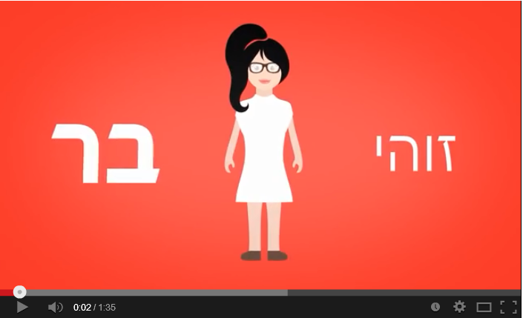
https://www.youtube.com/watch?v=igAeJ-TPOsg
Notes:
למי שמעוניין, ניתן לסיים בסרטון הזה.
UNDO- https://www.youtube.com/watch?v=igAeJ-TPOsg
הילדים מאוד אוהבים את הסרטון הזה, כי הוא באמת תולה תקוות שיש אפליקציה שיכולה לבטל מה שעשית ברשת, להסיר מידע/תמונה שאתה לא רוצה שתפורסם ועוד.
אחרי הסרטון לסיים עם השקף הבא שאומר: מכיוון שאין לנו אפשרות כזו, אנחנו בעצם צריכים לחשוב פעמיים לפני כל פעולה כשמדובר ברשת... זה ממשיך לשקף הבא – לקחת אחריות ולחשוב לפני שמצלמים (כי אם התמונה כבר בטלפון אז כבר יכול לקרות איתה משהו), לפני שמעלים, לפי שעושים לייק, לפני שמצטרפים לקבוצה, לפני שמעבירים הלאה, לפני ש....

